Slide 1
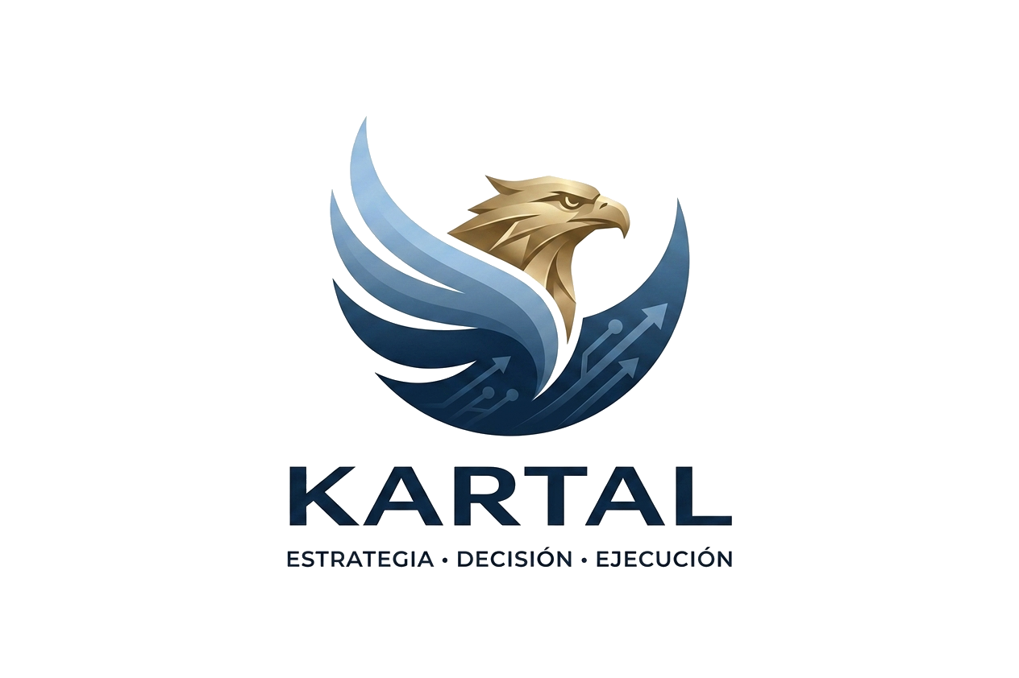
EL CRECIMIENTO QUE NO SE SIENTE
El EMAE subio +1,6% en abril.
Industria, comercio y construccion cayeron.
El dato macro esconde dos economias divergentes.
ESTRATEGIA · DECISION · EJECUCION
Fuente: INDEC — EMAE. Estimacion preliminar de abril de 2026
KARTAL Consulting | kartal.com.ar | Lunes 29 de Junio de 2026
«Sin agro y mineria, el EMAE de abril hubiera sido negativo. Dos economias en un solo dato.»
Notes:
PORTADA — El crecimiento que no se siente. EMAE abril 2026: +1,6% i.a. Pero la economia domestica — industria, comercio, construccion — esta en contraccion. El agro y la mineria sostienen el indice. Fuente exclusiva: INDEC, publicado 29 de junio de 2026.
«Sin agro y mineria, el EMAE de abril hubiera sido negativo. Dos economias en un solo dato.»

Slide 2
EMAE ABRIL 2026
+1,6%
-1,5%
interanual — titular oficial
mensual desestacionalizado
Indice 161,5
(base 2004=100)
El rebote de marzo
(+3,1%) duro un mes
El titulares y la realidad no son el mismo dato.
«Sin agro y mineria, el EMAE de abril hubiera sido negativo. Dos economias en un solo dato.»
Notes:
HOOK — Dos lecturas del mismo mes. El titular: +1,6% interanual. La realidad de corto plazo: -1,5% en la medicion desestacionalizada mensual. El rebote de marzo (+3,1%) se agoto en un solo mes. La tendencia-ciclo sube solo +0,3% por cuarto mes consecutivo.
«Sin agro y mineria, el EMAE de abril hubiera sido negativo. Dos economias en un solo dato.»

Slide 3
SIN AGRO Y MINERIA, EL EMAE HUBIERA SIDO NEGATIVO
+10,9%
+17,1%
+1,64 pp
Agricultura,
ganaderia y silvic.
Explotacion
de minas y canteras
Suma Agro+Minas
vs EMAE total
+1,19 pp
+0,63 pp
> +1,64 pp total
Sin estos dos sectores, los restantes 13 sectores generaron incidencia NEGATIVA neta.
El EMAE creció porque el campo y la minería crecieron. No porque la economía se recuperó.
Fuente: INDEC
«Sin agro y mineria, el EMAE de abril hubiera sido negativo. Dos economias en un solo dato.»
Notes:
SIN AGRO Y MINERIA — La aritmetica es contundente: Agro aportó +1,19 pp y Mineria +0,63 pp = +1,82 pp. El EMAE total fue +1,64 pp. La diferencia entre +1,82 y +1,64 implica que el resto de los 13 sectores tuvo incidencia NEGATIVA neta de -0,18 pp. El crecimiento no es de la economia — es de dos rubros extractivos.
«Sin agro y mineria, el EMAE de abril hubiera sido negativo. Dos economias en un solo dato.»

Slide 4
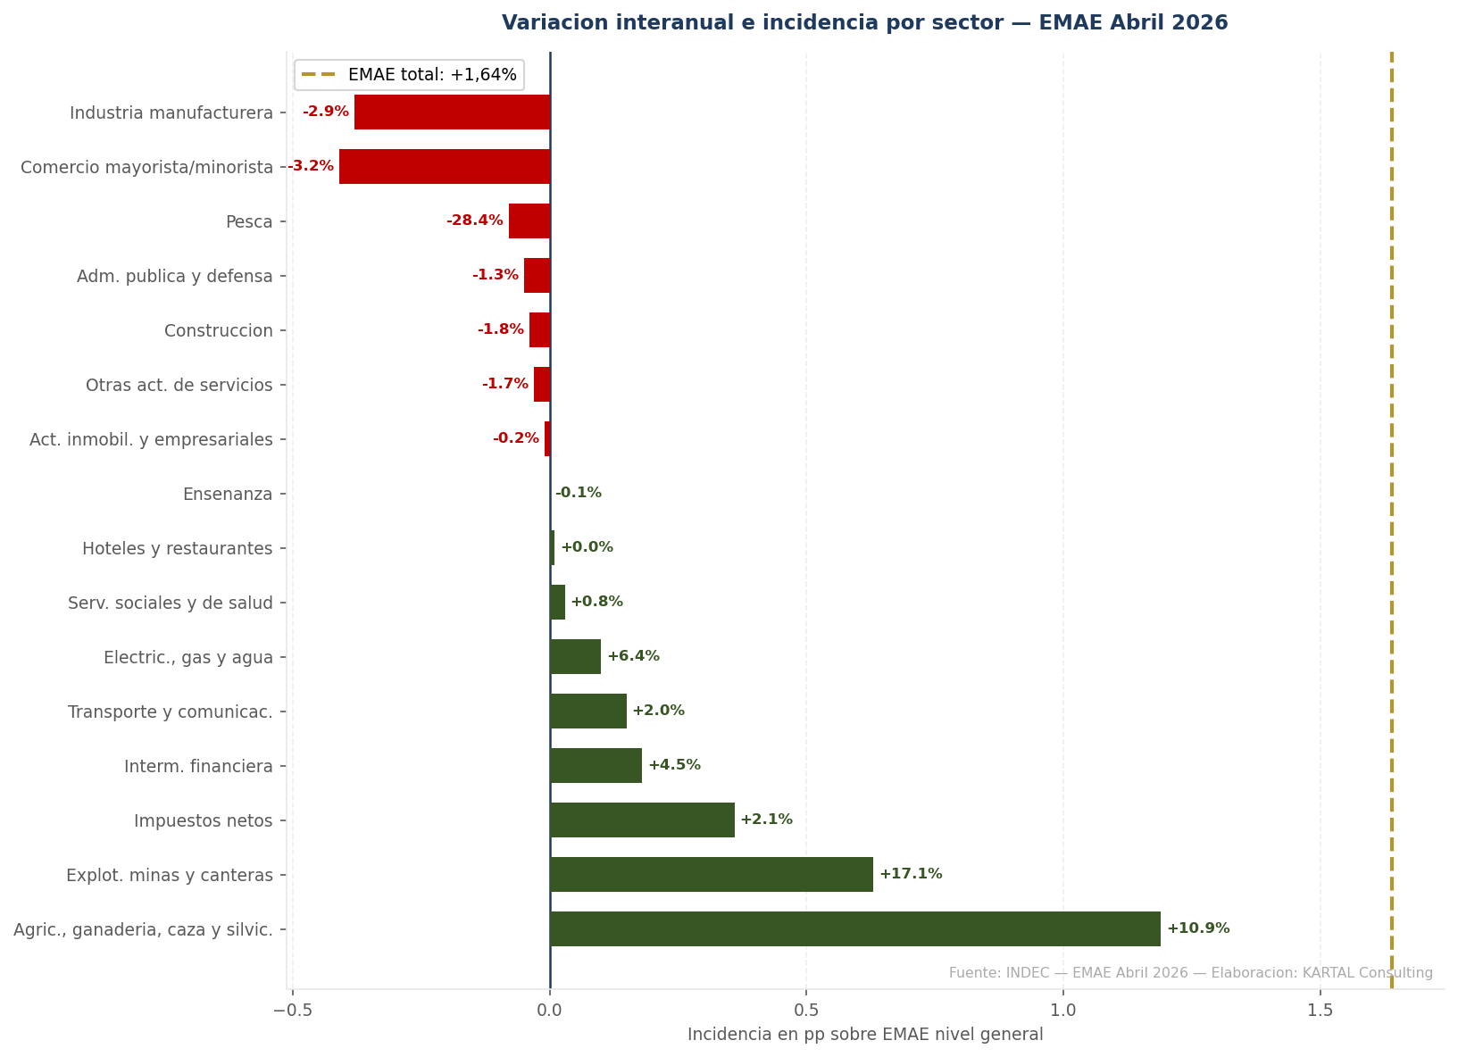
EL MAPA COMPLETO POR SECTOR
«Sin agro y mineria, el EMAE de abril hubiera sido negativo. Dos economias en un solo dato.»
Notes:
CHART SECTORES — Incidencias en pp por sector, con variacion i.a. La linea dorada marca el EMAE total (+1,64%). Sectores verdes (derecha): agro, mineria, financiero. Sectores rojos (izquierda): industria, comercio, pesca, construccion. La asimetria es estructural: el crecimiento esta concentrado en commodities y capital, no en trabajo.
«Sin agro y mineria, el EMAE de abril hubiera sido negativo. Dos economias en un solo dato.»

Slide 5
DOS ECONOMIAS. UN SOLO DATO.
ECONOMIA
EXPORTADORA
ECONOMIA
DOMESTICA
Agro
+10,9% i.a.
Comercio
-3,2% i.a.
Mineria
+17,1% i.a.
Industria
-2,9% i.a.
Transporte
+2,0% i.a.
Construccion
-1,8% i.a.
Fin. financiero
+4,5% i.a.
Adm. publica
-1,3% i.a.
Sectores intensivos en capital.
Crecen por cosecha y Vaca Muerta.
Sectores intensivos en trabajo.
El empleo, el consumo y la inversion, en rojo.
Fuente: INDEC
«Sin agro y mineria, el EMAE de abril hubiera sido negativo. Dos economias en un solo dato.»
Notes:
DOS ECONOMIAS — La Argentina exportadora crece (agro, mineria, transporte). La Argentina domestica contrae (comercio, industria, construccion). La brecha entre los dos mundos es la clave para entender el dato: el EMAE agrega dos realidades incompatibles en un solo numero.
«Sin agro y mineria, el EMAE de abril hubiera sido negativo. Dos economias en un solo dato.»

Slide 6
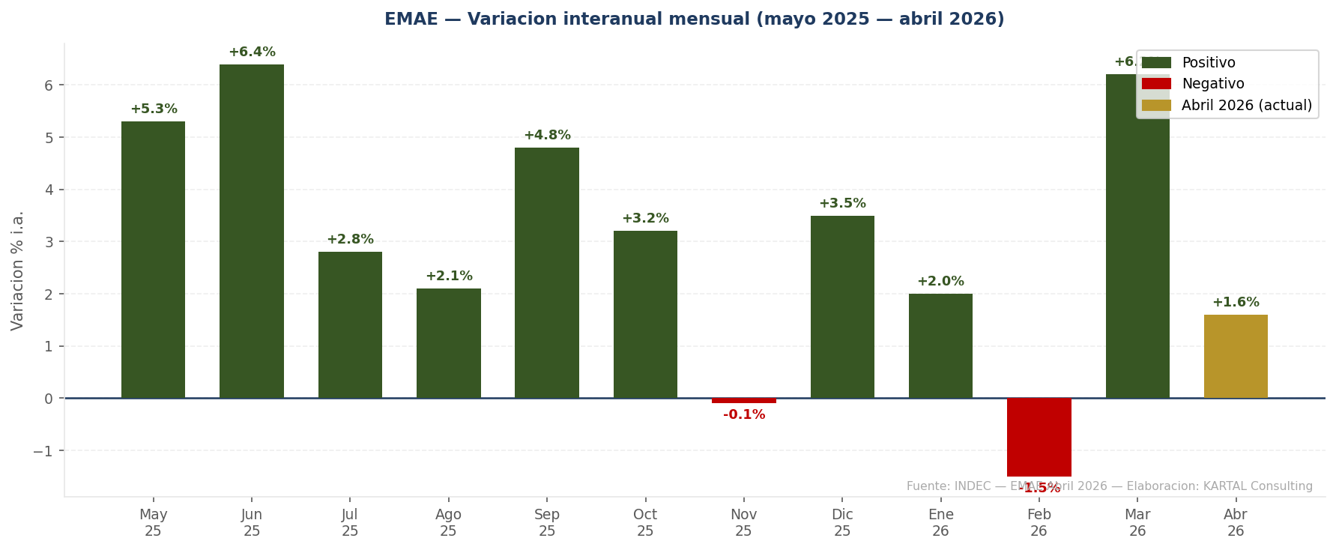
LA DESACELERACION ES CLARA
«Sin agro y mineria, el EMAE de abril hubiera sido negativo. Dos economias en un solo dato.»
Notes:
SERIE HISTORICA — Variacion i.a. mayo 2025 a abril 2026. El pico fue junio 2025 (+6,4%). Desde entonces la desaceleracion es consistente. Noviembre 2025 fue el primer mes negativo (-0,1%). Marzo 2026 tuvo un rebote a +6,2% (efecto base mas cosecha). Abril vuelve a +1,6%. La tendencia de largo plazo es descendente.
«Sin agro y mineria, el EMAE de abril hubiera sido negativo. Dos economias en un solo dato.»

Slide 7
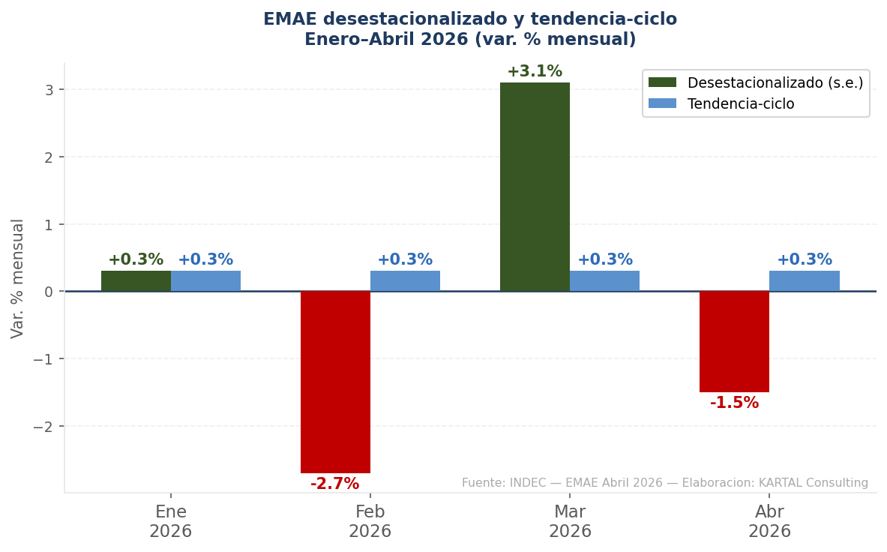
EL REBOTE DE MARZO YA SE AGOTO
Fuente: INDEC
«Sin agro y mineria, el EMAE de abril hubiera sido negativo. Dos economias en un solo dato.»
Notes:
DESESTACIONALIZADO — El patron enero-abril 2026 es volatil sin tendencia: ene +0,3%, feb -2,7%, mar +3,1%, abr -1,5%. El rebote de marzo no fue el inicio de una tendencia — fue un salto tecnico que se reabsorbio en un mes. La tendencia-ciclo esta plana en +0,3% mensual por cuarto mes consecutivo.
«Sin agro y mineria, el EMAE de abril hubiera sido negativo. Dos economias en un solo dato.»

Slide 8
EL MERCADO INTERNO EN NUMEROS
COMERCIO
INDUSTRIA
CONSTRUCCION
-3,2%
-2,9%
-1,8%
Incidencia: -0,41 pp
Incidencia: -0,38 pp
Incidencia: -0,04 pp
Peor dato desde el inicio de 2026.
Mercado minorista y mayorista contractivos.
5to periodo consecutivo en negativo.
Sin recuperacion sostenida.
Obra publica ajustada. Privada sin impulso.
+400.000 empleos directos en riesgo.
«Sin agro y mineria, el EMAE de abril hubiera sido negativo. Dos economias en un solo dato.»
Notes:
MERCADO INTERNO — Los tres grandes sectores de la economia domestica, todos en rojo. Comercio -3,2%: el mayor detractor del EMAE junto con industria. Industria -2,9%: quinto periodo negativo. Construccion -1,8%: sin impulso publico ni privado. Juntos restan -0,83 pp al EMAE — casi offset completo del aporte positivo de agro+mineria.
«Sin agro y mineria, el EMAE de abril hubiera sido negativo. Dos economias en un solo dato.»

Slide 9
LO QUE ESTO IMPLICA PARA SU EMPRESA
1
EL EMAE NO ES SU BENCHMARK
Si opera en mercado interno, el +1,6% no le aplica. Su referencia es comercio -3,2%, industria -2,9%.
2
BASE DESFAVORABLE EN MAYO
Mayo 2025 fue +5,3% i.a. El dato de mayo 2026 (publica 22/jul) casi seguro sera peor al de abril.
3
LA EXPORTACION ES EL HEDGE
La brecha entre exportadores (+10/17%) y mercado interno (-2/-3%) nunca fue tan amplia. Es una oportunidad.
4
TENDENCIA-CICLO: PLANA 4 MESES
El +0,3% mensual sostenido indica que no hay aceleracion. Ajustar planes de inversion a crecimiento gradual.
Fuente: INDEC
«Sin agro y mineria, el EMAE de abril hubiera sido negativo. Dos economias en un solo dato.»
Notes:
IMPLICANCIAS — Cuatro vectores de decision: (1) el EMAE general no es el benchmark para empresas de mercado interno; (2) mayo enfrenta base comparativa de +5,3% — el dato sera peor; (3) exportar es el hedge ante debilidad domestica; (4) la tendencia-ciclo +0,3% x4 meses indica recuperacion muy gradual.
«Sin agro y mineria, el EMAE de abril hubiera sido negativo. Dos economias en un solo dato.»

Slide 10
QUE PUEDE PASAR EN LOS PROXIMOS MESES
REBOTE EN Q3
Salario real mejora sostenidamente + credito privado se expande
Comercio e industria vuelven a positivo en jul-ago. EMAE acumulado 2026: +3/4%.
CONTINUIDAD PLANA
Tendencia-ciclo +0,3% se mantiene. Mercado interno sin despegue
EMAE anual 2026: +2/3%. Mercado interno sigue debil. Cosecha pierde incidencia en H2.
DESACELERACION
Caida de commodities + base exigente + sin recuperacion salarial
Mayo-junio negativos i.a. EMAE anual 2026: +1% o menos. Revision planes de empleo e inversion.
«Sin agro y mineria, el EMAE de abril hubiera sido negativo. Dos economias en un solo dato.»
Notes:
ESCENARIOS — Rebote Q3: salario real + credito expanden mercado interno; EMAE anual +3/4%. Plano: continuidad de la tendencia-ciclo; +2/3% anual. Desaceleracion: base exigente + debilidad salarial = EMAE anual +1% o menos. El escenario base es continuidad plana, con riesgo a la baja si mayo confirma caida i.a.
«Sin agro y mineria, el EMAE de abril hubiera sido negativo. Dos economias en un solo dato.»

Slide 11
«El EMAE crece porque el campo
y la mineria crecen. El mercado
interno sigue en rojo.»
Agop Karagoz — Director, Kartal Consulting
Informe completo: kartal.com.ar/informes/emae_abril_2026.php
Fuente: INDEC — EMAE. Estimacion preliminar de abril de 2026. Publicado 29 de junio de 2026.
KARTAL Consulting | kartal.com.ar | El Crecimiento que no se Siente
«Sin agro y mineria, el EMAE de abril hubiera sido negativo. Dos economias en un solo dato.»
Notes:
CIERRE — La frase que resume el informe. El EMAE de abril no miente, pero tampoco dice toda la verdad. El crecimiento existe pero es extractivo, concentrado y estacional. La economia que le importa a la mayoria — comercio, industria, construccion — sigue en rojo. El proximo EMAE (mayo, 22 de julio) sera la prueba de fuego: la base comparativa sera exigente. Fuente: INDEC.
«Sin agro y mineria, el EMAE de abril hubiera sido negativo. Dos economias en un solo dato.»

